Slide 1
Stimmungsampel

Slide 2
Gliederung
Zielsetzung des Projekts
STM32G031J6M6
LED‘s
Kapazitiver Sensor
Energiesparmodus
Schaltplan und Layout
Jetziger Stand und To-dos

Slide 3
Zielsetzung des Projekts
Ampelschaltung mit STM32G031J6M6
Zyklisches Weiterschalten
minimalistische Auslegung
Knopfzellenbetrieb

Slide 4
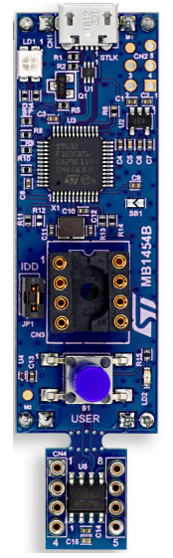
STM32G031J6M6
Was kann er?
- Core: ARM 32-Bit Cortex –M0+ CPU
- Power: 1.7 to 3.6V
- 4 oscillator
- DMA controller
- ADC
- 11 timers
- communication interfaces

Slide 5
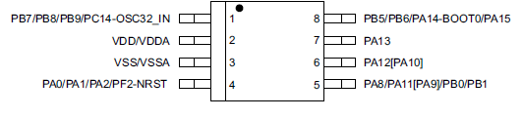
8-Pin-Bauweise
Probleme
- Boot-Pins
- Pin-Knappheit

Slide 6
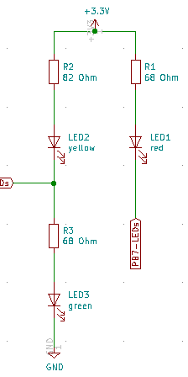

LED‘s
RGB-LED‘s
WS2812b
- Versorgung 5V -> Boost Converter
- DMA Auslesung
- PWM Ansteuerung seriell
Led-Schaltung
- Ansteuerung mehrerer LED‘s mit wenig Pins
1
2

Slide 7
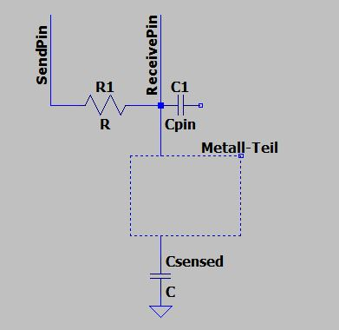
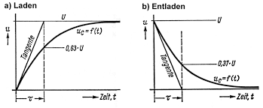
Kapazitiver Sensor
Varianten:
Komparator
ADC
Sende- und Empfangspin
Funktionsweise:
http://www.controllersandpcs.de/lehrarchiv/pdfs/elektronik/einfuehrung_09.pdf

Slide 8
Energiesparmodus
Verbrauch im LowPowerRunModus:
0,77mA statt 4,6mA
Voraussetzungen:
Systemtakt verringern
Regulatorspannung muss verringert werden
Outputs sollten sich nicht verändern
Problem:
Kapazitiver Sensor
Lösung:
Zweiter Schalter

Slide 9
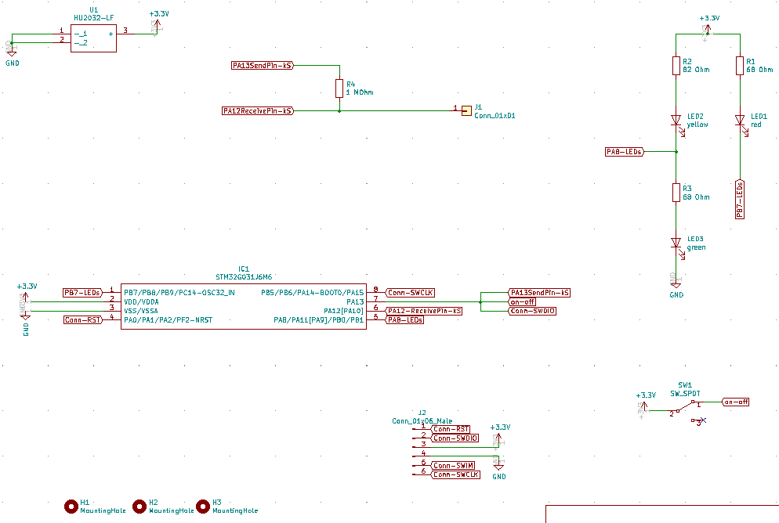
Schaltplan und Layout
1
4
5
3
2
6
7

Slide 10
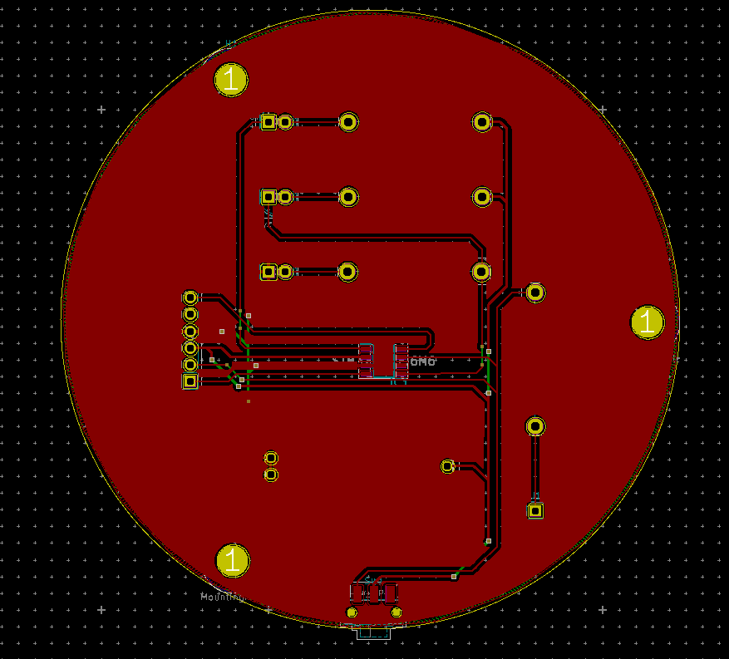
7
5
7
3
4
6
1
7
2

Slide 11
Jetziger Stand und To-dos
PCB-File überprüfen und bestellen
Zusammengeführten Code testen
Hülle mit CAD-Programm designen und drucken lassen
EI-Wiki-Eintrag schreiben

